Slide 1
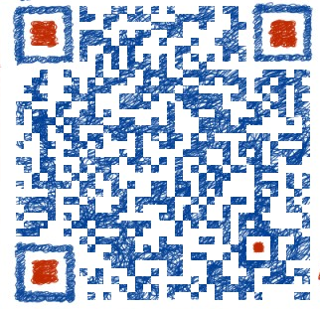
UIoT-Core物联网平台控制台实操
设备上云系列课程 –

Slide 2
目录
UIoT-Core 控制台介绍
UIoT-Core 文档使用介绍

Slide 3
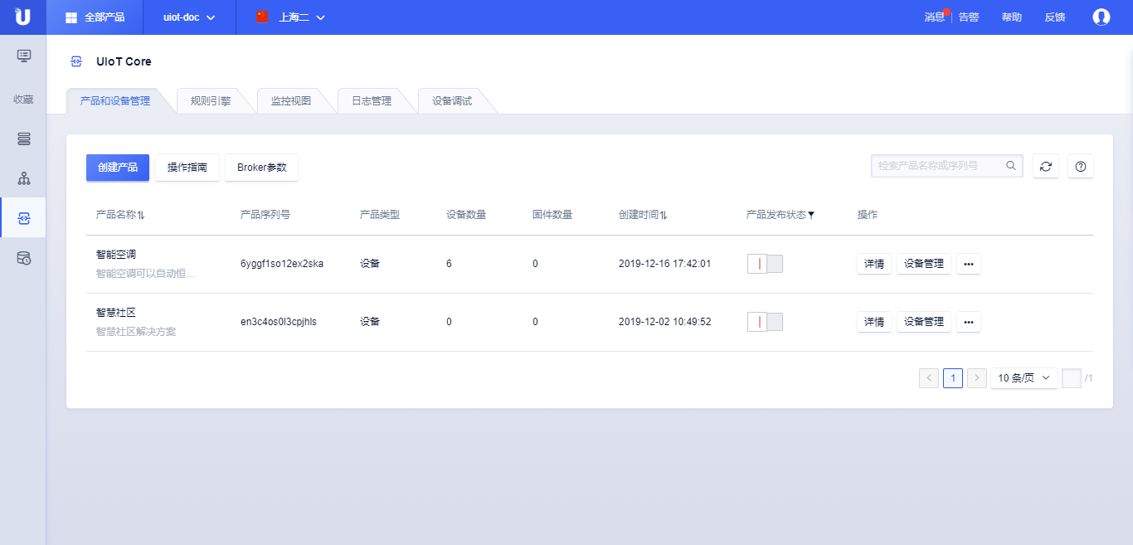
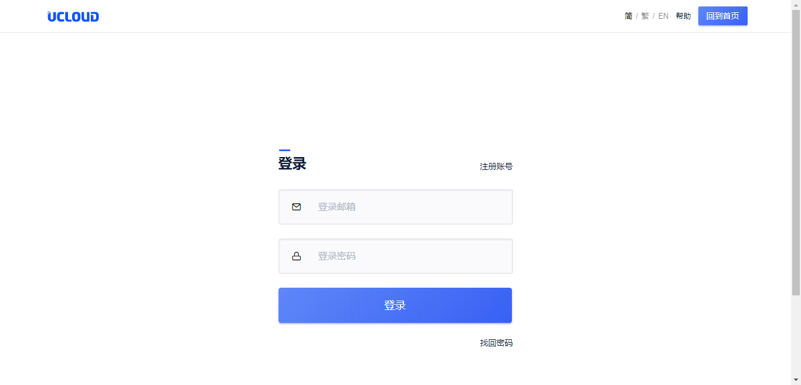
控制台介绍
控制台地址：https://console.ucloud.cn/uiot （需要实名认证，才能使用UIoT-Core）

Slide 4
文档介绍
文档地址：https://docs.ucloud.cn/iot/uiot-core/

Slide 5

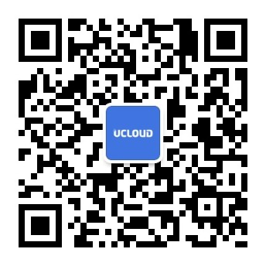
THANKS

